Slide 1
MDI应用程序
王忠民

Slide 2
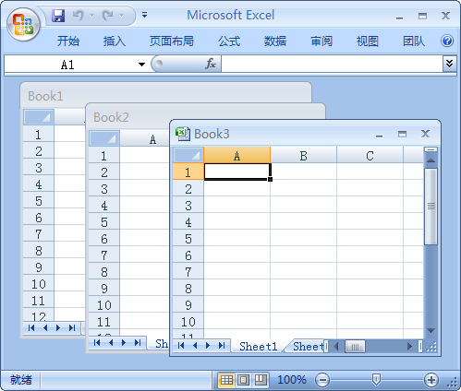
1.1 什么是MDI
1 MDI概述
MDI（Multiple Document Interface）又称作
多文档界面应用程序，它是指同一任务窗口中可以
打开多个任务。
MDI应用程序窗体由父窗口和子窗口组成，父
窗口是子窗口的容器，可以称作MDI窗体；子窗口
可以有多个，用来显示文档，可称作文档窗口。
MDI的显著特性如下：
  每个应用程序界面都只能有一个MDI父窗体
  任何时间都可以打开多个子窗体，用户可以改变、移动子窗体的大小，但是只能在MDI窗体中，任何MDI子窗体都不能移出MDI框架区域
  父窗体和子窗体都有各自的菜单
  关闭MDI父窗体则会关闭所有打开的MDI子窗体

Slide 3
1.2 创建MDI
通过设置窗体属性添加
（1）设置父窗体。将窗体IsMdiContainer属性的值设置为True。
（2）设置子窗体。调用打开子窗体的show()方法前，在代码中需要将MdiParent属性设置为this。
下面通过实例演示如何在父窗体中打开一个子窗体。
（1）创建Windows窗体应用程序，将默认窗体Form1重命名为ParentForm。
（2）打开该窗体的【属性】，设置属性IsMdiContainer的值为true，该窗体将作为父窗体。
（3）在父窗体中添加一个Button控件。
（4）在应用程序中添加名称为Form2的窗体，添加相应组件。
（5）当用户单击父窗体中的按钮时触发控件的Click事件，父窗体内显示子窗体Form2。Click事件的代码如下：

Slide 4
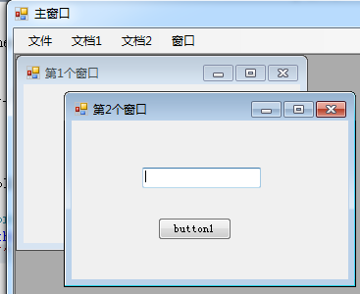
Form2 f2 = new Form2(); //创建子窗体的实例
f2.MdiParent = this; //显示该窗体前使其成为MDI父窗体的子窗体
f2.Text = "第" + this.MdiChildren.Length+"个窗口";
f2.Show(); //显示子窗体
（6）运行，单击父窗体的按钮后弹出子窗体。

Slide 5
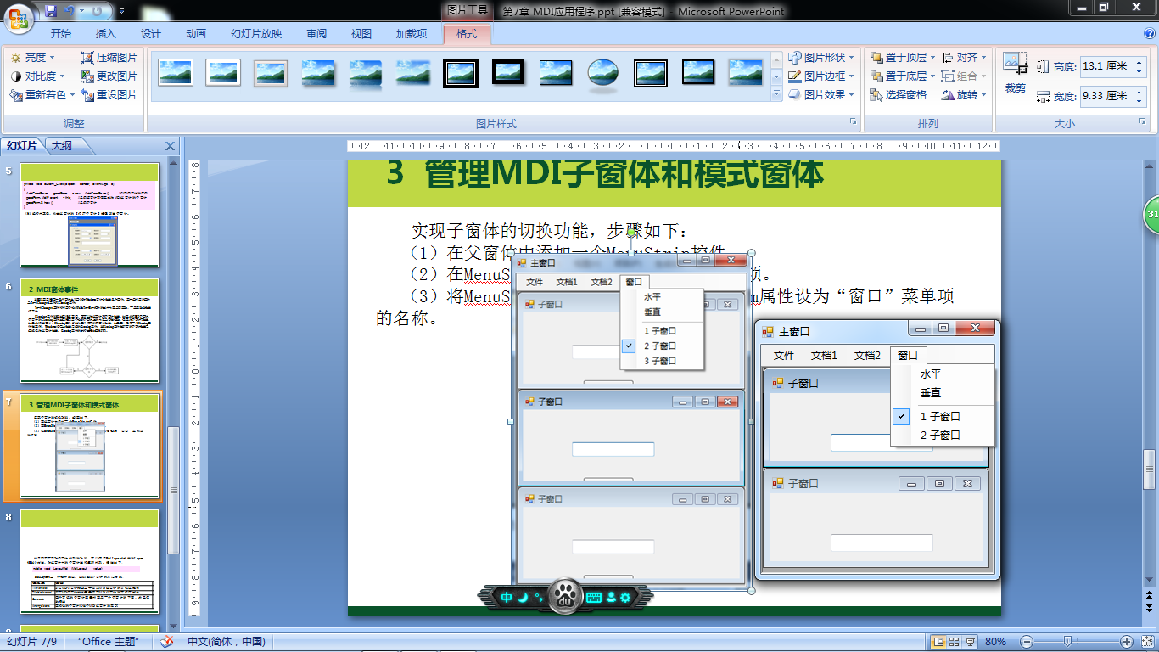
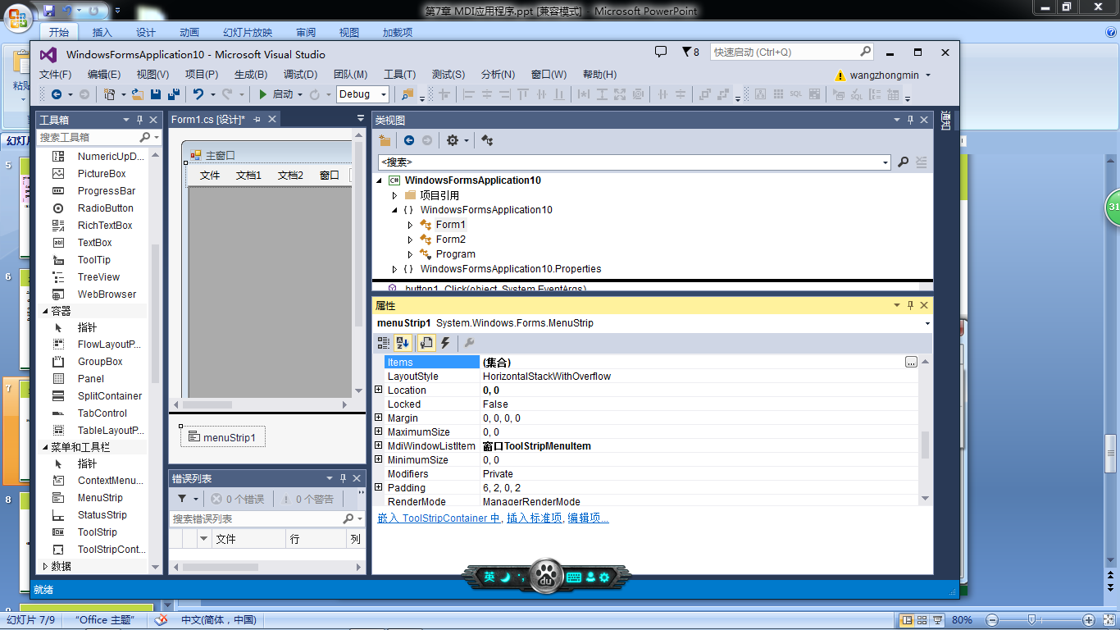
2 管理MDI子窗体和模式窗体
子窗体之间的切换
（1）在父窗体中添加一个MenuStrip控件。
（2）在MenuStrip控件中添加“窗口”菜单项。
（3）将MenuStrip控件的属性MdiWindowListItem设为“窗口”菜单项的名称。

Slide 6
子窗体的排列
使用MdiLayout枚举的LayoutMdi()方法，对父窗体中的子窗体进行重新排列。语法如下：
public void LayoutMdi (MdiLayout value);
MdiLayout是一个枚举类型，表示MDI子窗体的布局方式：
值名称 | 说明
TileVertical | 所有MDI子窗体均垂直平铺在MDI父窗体的可视区域内
TileHorizontal | 所有MDI子窗体均水平平铺在MDI父窗体的可视区域内
Cascade | 每个可视子窗体都安排在另一个子窗体的下面，依次缩进
ArrangeIcons | 图标化的子窗体将位于MDI父窗体的底部
private void 水平ToolStripMenuItem_Click(object sender, EventArgs e)
{ this.LayoutMdi(MdiLayout.TileHorizontal); }

Slide 7
父窗体访问子窗体
this.MdiChildren是个集合，包括其所属的全部子窗体。
this.MdiChildren[0]、this.MdiChildren[1]分别代表第1个、第2个子窗体。
this.MdiChildren.Length代表子窗体的个数。
遍历子窗体：
foreach (Form2 f2 in MdiChildren)
f2.Close();
当前活动子窗体： this.ActiveMdiChild
激活某个子窗体： this.ActivateMdiChild(this.MdiChildren[0]);

Slide 8
在父窗体中，访问第1个子窗体中的textBox1控件：
（该控件的Modifiers属性需改为Public）
Form2 f2= (Form2)this.MdiChildren[0];
f2.textBox1.Text = “你好“;

Slide 9
在子窗体中访问父窗体：
Form1 f1 = (Form1)this.MdiParent;
f1.Text = “子窗体引起变化";

Slide 10
例：richtextbox编辑软件，MDI程序。
1、主窗体：
文件：新建、打开、保存、另存
视图：横排、竖排
帮助：关于、…
2、子窗体：
编辑：复制、粘贴
格式：颜色、字体

Slide 11
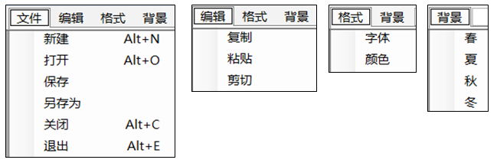
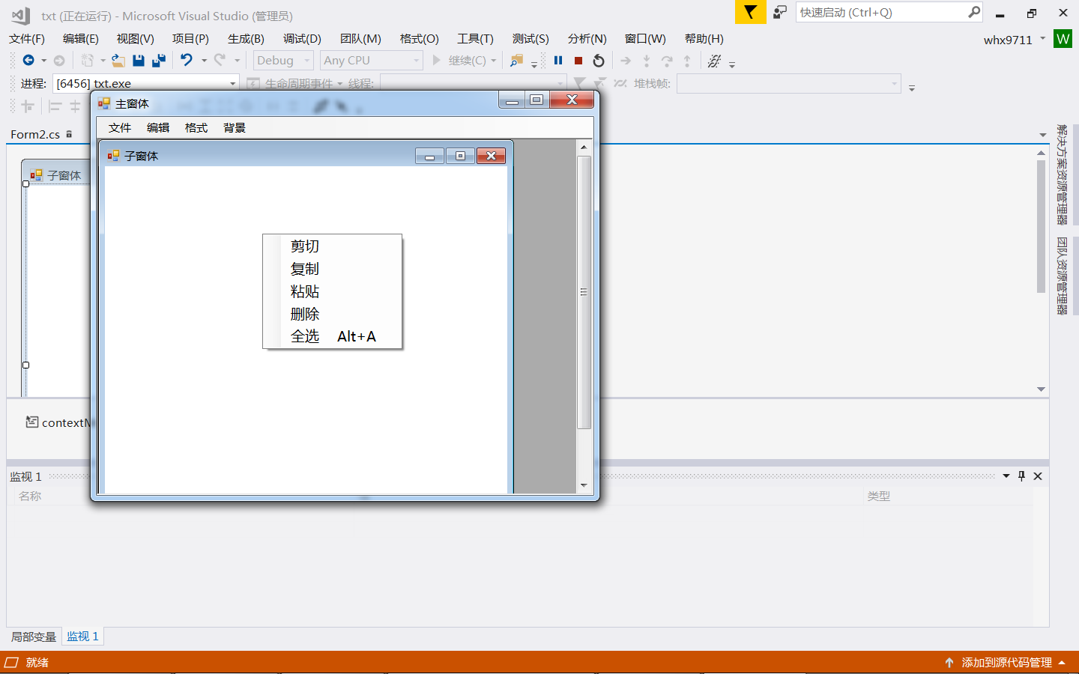
主菜单、快捷菜单

Slide 12
文本输入窗口
在ChildForm子窗体增加一个富文本框RichTextBox接受文字输入。
设置其Dock属性为：Fill
设置Modifier属性为：public

Slide 13
新建菜单
点击“新建”菜单，新建一个子窗体。
private void 新建ToolStripMenuItem_Click
(object sender, EventArgs e)
{
ChildForm chd = new ChildForm();
chd.MdiParent = this;
chd.Show();
}

Slide 14
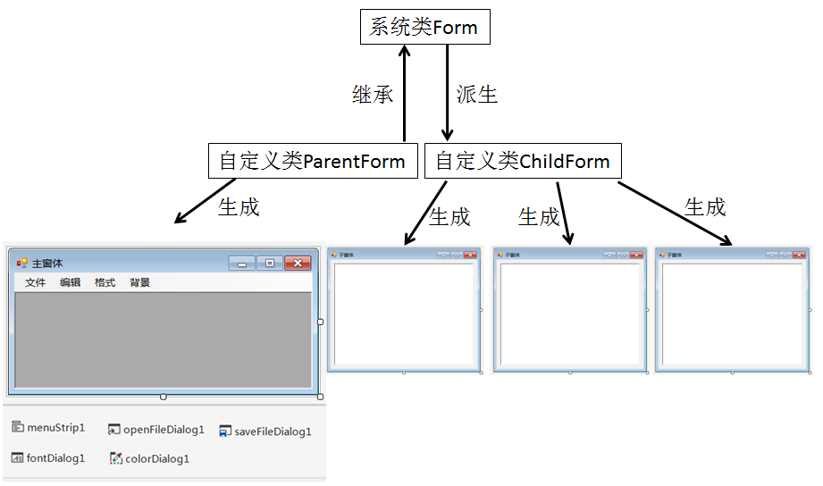

Slide 15
另存为菜单
private void 另存为ToolStripMenuItem_Click
(object sender, EventArgs e)
{
if (saveFileDialog1.ShowDialog() == DialogResult.OK)
{
ChildForm chd1 = (ChildForm)this.ActiveMdiChild;
chd1.richTextBox1.SaveFile(saveFileDialog1.FileName);
}
}

Slide 16
打开功能
private void 打开toolStripMenuItem1_Click(object sender, EventArgs e)
{
OpenFileDialog op = new OpenFileDialog();
if (op.ShowDialog() == DialogResult.OK)
{
ChildForm chd = new ChildForm();
chd.MdiParent = this;
chd.Show();
chd.richTextBox1.LoadFile(op.FileName);
}
}

Slide 17
关闭、退出
private void 关闭ToolStripMenuItem_Click
(object sender, EventArgs e)
{
this.ActiveMdiChild.Close();
}
private void 退出ToolStripMenuItem_Click
(object sender, EventArgs e)
{
this.Close();
}

Slide 18
复制、粘贴
private void 复制ToolStripMenuItem_Click
(object sender, EventArgs e)
{
child ch = (child)this.ActiveMdiChild;
ch.richTextBox1.Copy(); //复制选中的内容
}
private void 粘贴oolStripMenuItem_Click
(object sender, EventArgs e)
{
child ch = (child)this.ActiveMdiChild;
ch.richTextBox1.Paste();
}

Slide 19
字体
if (fontDialog1.ShowDialog() == DialogResult.OK)
\\弹出字体对话框，选择字体并点击“确定”按钮
{
ChildForm chd1 = (ChildForm)this.ActiveMdiChild;
chd1.richTextBox1.SelectionFont = fontDialog1.Font;
\\设置活动子窗体文本框中选中文本字体为字体对话框中选定字体
}

